Slide 1
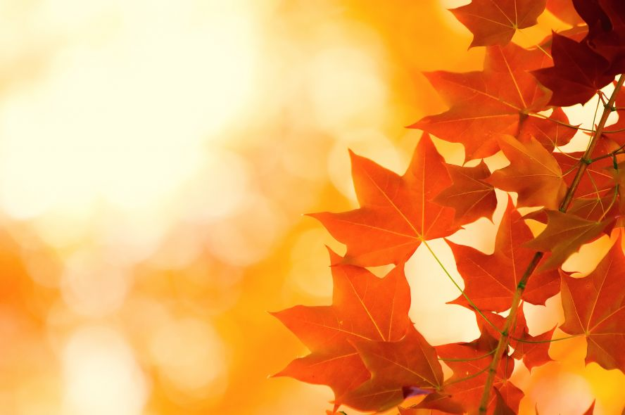
« Осень очень хороша…»

Slide 2
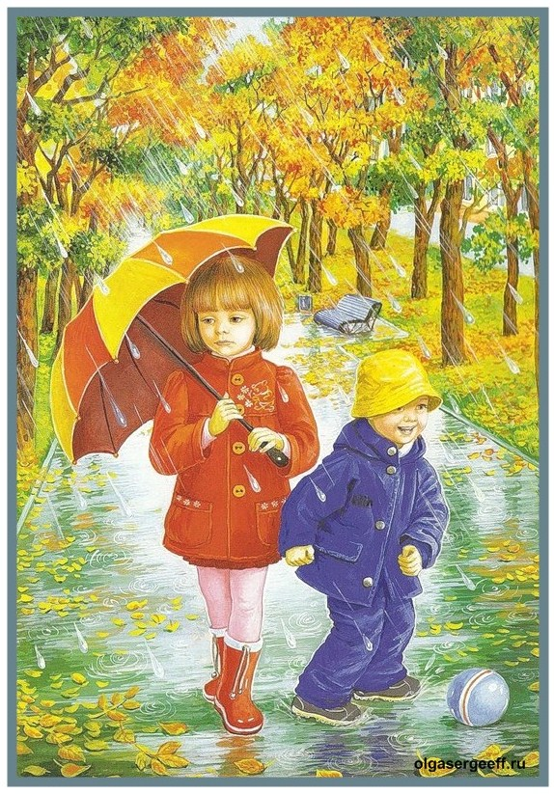
Дождь по улице идет,
Мокрая дорога,
Много капель на стекле,
А тепла немного.
Как осенние грибы,
Зонтики мы носим,
Потому что на дворе
Наступила осень.
В. Семернин

Slide 3
Падают, падают листья В нашем саду листопад…
Вот на ветке лист кленовый,
Нынче он совсем как новый!
Весь румяный, золотой,
Ты куда,листок? Постой!
В.Берестов
Утром мы во двор идем,
Листья сыплются дождем,
Под ногами шелестят,
И летят,летят,летят.
Е.Трутнева

Slide 4
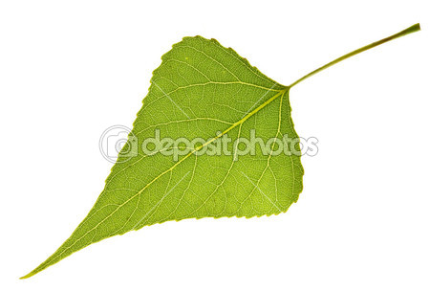
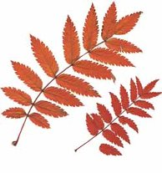
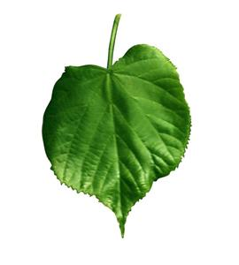
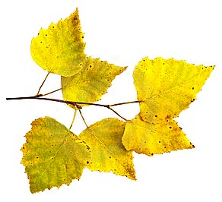
Разные – разные листья
Лист тополя
Лист вербы
Лист дуба
Лист рябины
Лист клена
Лист липы
Лист березы

Slide 5
Люди собирают урожай овощей

Slide 6
В садах поспевают фрукты

Slide 7
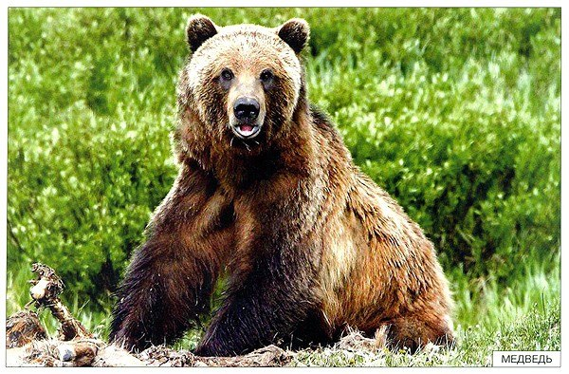
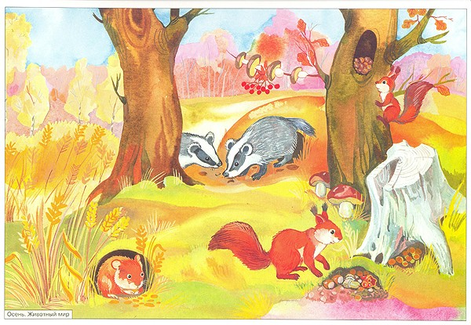
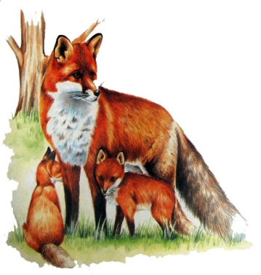
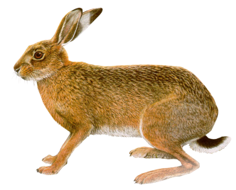
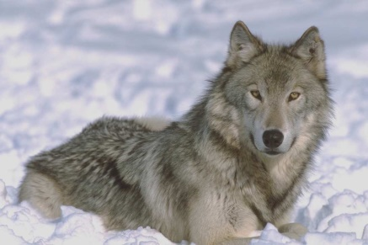
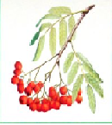
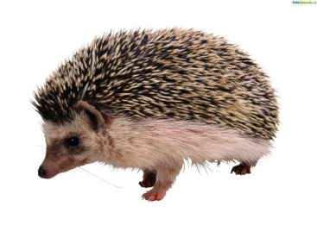
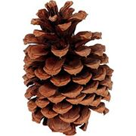
Дикие животные готовятся к зиме

Slide 8
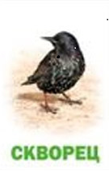
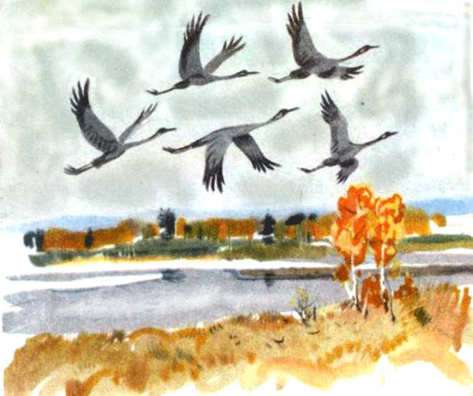
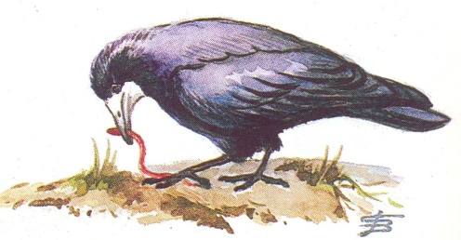
Птицы осенью улетают на юг
Грач

Slide 9
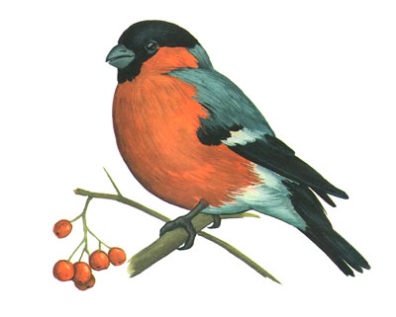
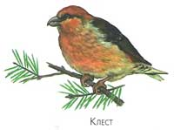
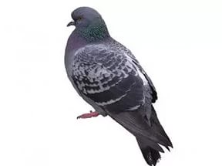
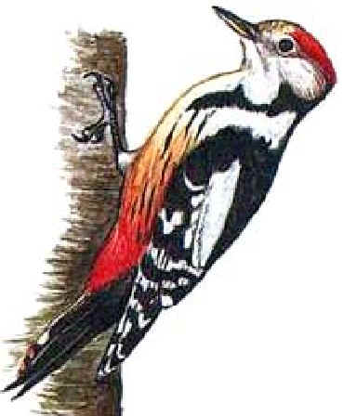
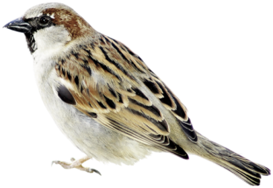
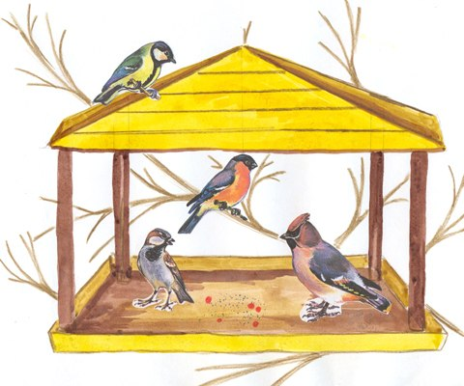
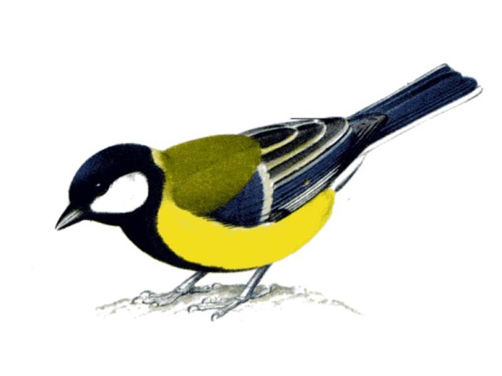
Но многие птицы остаются зимовать
клест
голубь
снегирь
Зимой для птиц вешают домики-кормушки, где для них всегда приготовлено угощение- зерна, семечки ,крошки хлеба.
дятел
воробей
галка
синица

Slide 10
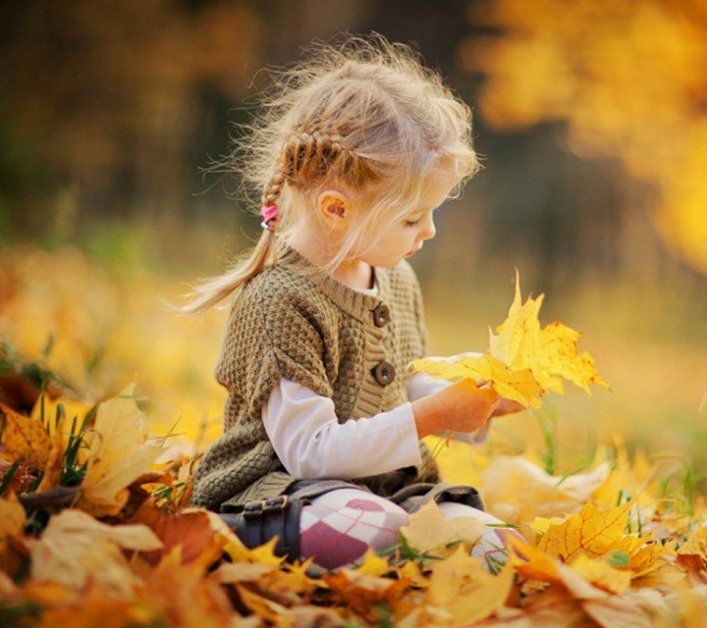
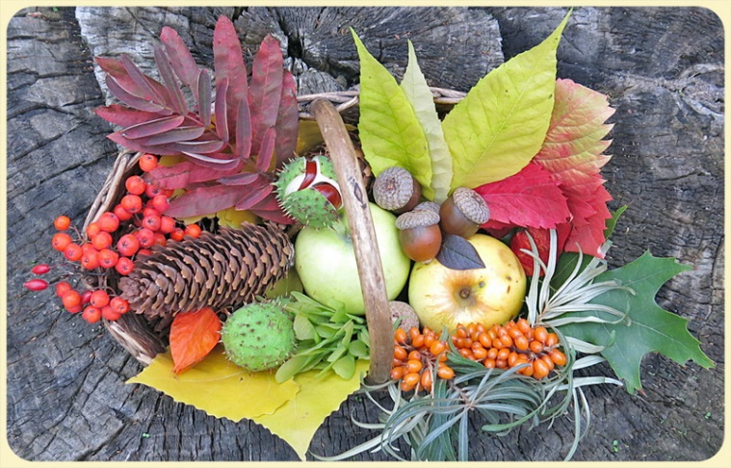
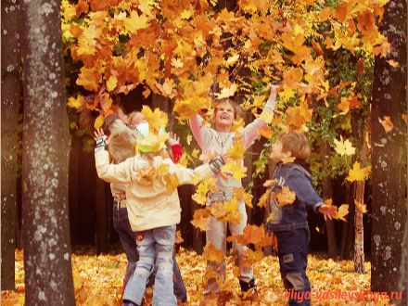
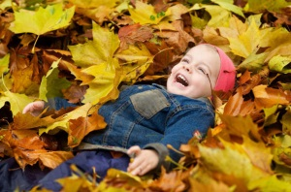
Листочки танцуют, листочки кружатся И ярким ковром мне под ноги ложатся. Бросаюсь я листьями вверх наугад- я тоже устроить могу листопад!
Осенняя
прогулка

